Slide 1
毽子里的铜钱

Slide 2
学习目标
1.认识并能够准确书写课文中的生字。
2.了解文章围绕“毽子里的铜钱”讲述了一个孩子和一位卖烤山薯老人之间发生的普通而又感人的小故事；体会卖山薯老人和小作者同样拥有的一颗善良的心和他们彼此的关爱。
3.培养概括文章主要内容的能力；初步感受首尾呼应在表情达意上的好处；
4. 通过体会卖山薯老人和作者的人物形象，感受他们心地的善良，懂得人与人之间需要相互体谅的道理。

Slide 3
理解词语
栉风沐雨：用风梳头，以雨洗发。形容奔波劳碌，历经艰辛。栉：梳头，梳理
谦卑：谦虚而恭顺。
比较同义词，体会表达含义的不同。
谦虚：有自知之明，不骄傲。
谦恭：谦虚而恭敬。
谦逊：谦虚恭谨，多指态度谦让、有礼貌。
佝偻：脊背弯曲

Slide 4
同学们知道毽子什么样子吗? 知道铜钱是干什么用的吗？

Slide 5
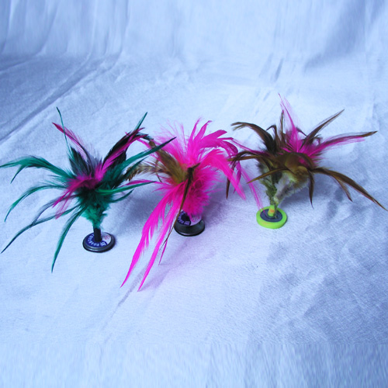
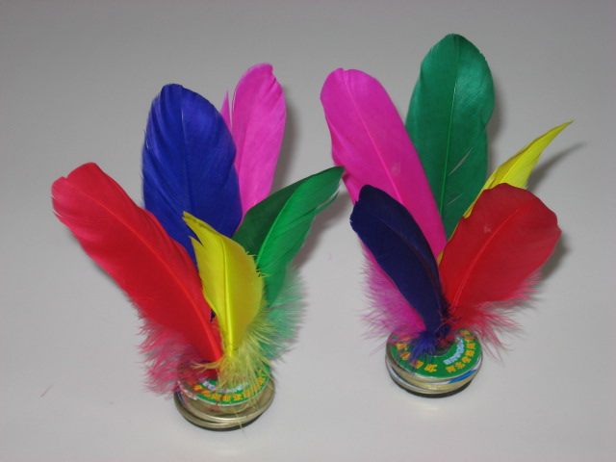
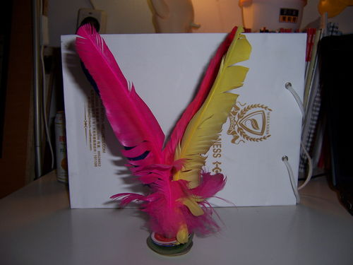
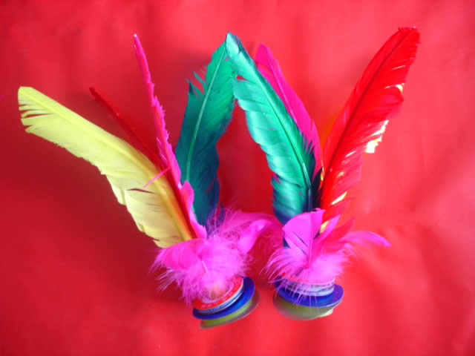
PPT模板下载：www.1ppt.com/moban/ 行业PPT模板：www.1ppt.com/hangye/
节日PPT模板：www.1ppt.com/jieri/ PPT素材下载：www.1ppt.com/sucai/
PPT背景图片：www.1ppt.com/beijing/ PPT图表下载：www.1ppt.com/tubiao/
优秀PPT下载：www.1ppt.com/xiazai/ PPT教程： www.1ppt.com/powerpoint/
Word教程： www.1ppt.com/word/ Excel教程：www.1ppt.com/excel/
资料下载：www.1ppt.com/ziliao/ PPT课件下载：www.1ppt.com/kejian/
范文下载：www.1ppt.com/fanwen/ 试卷下载：www.1ppt.com/shiti/
教案下载：www.1ppt.com/jiaoan/

Slide 6
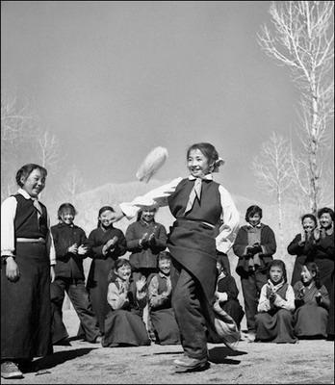
正在踢毽子的小朋友。毽子是以前深受孩子们喜欢的游戏活动。

Slide 7
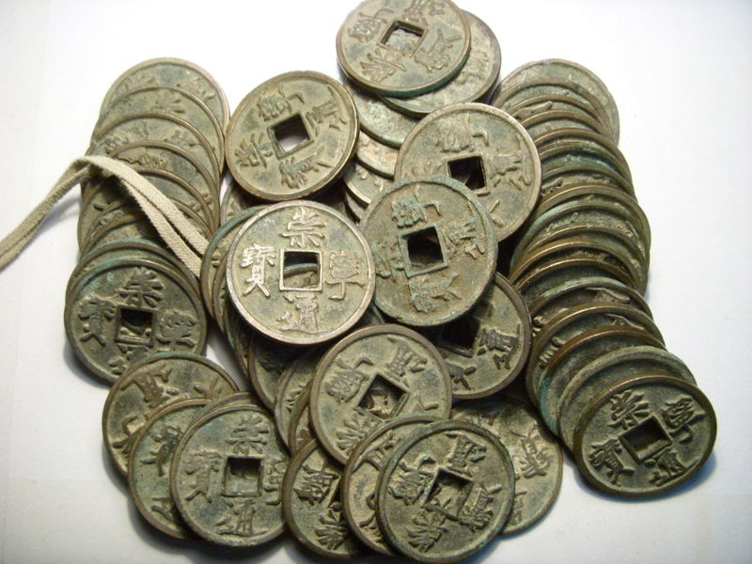
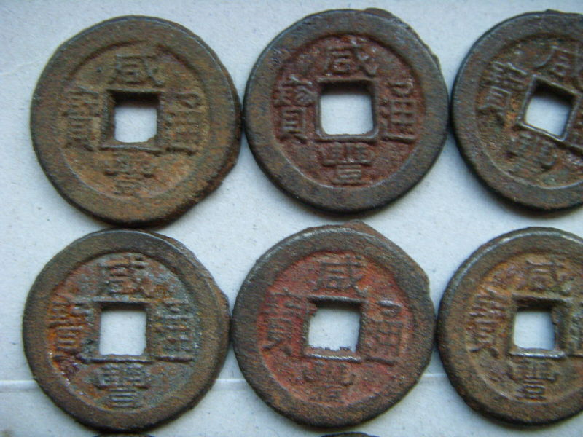
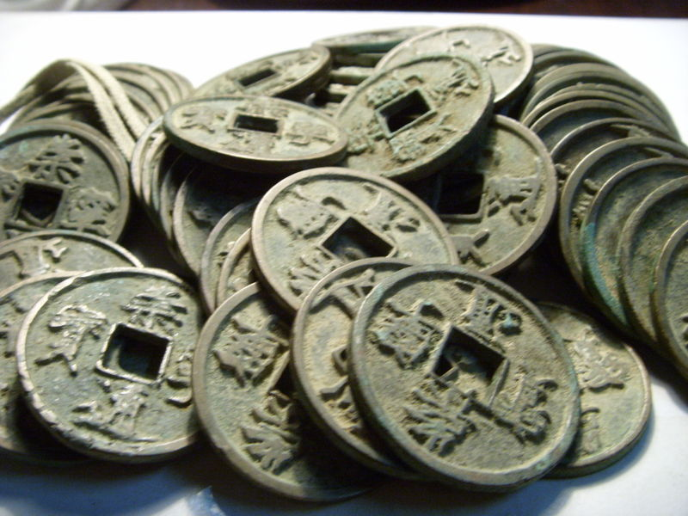
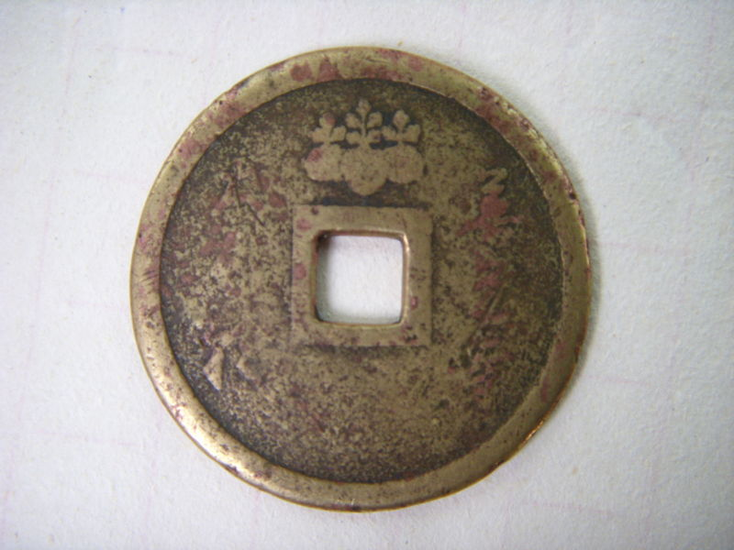

Slide 8
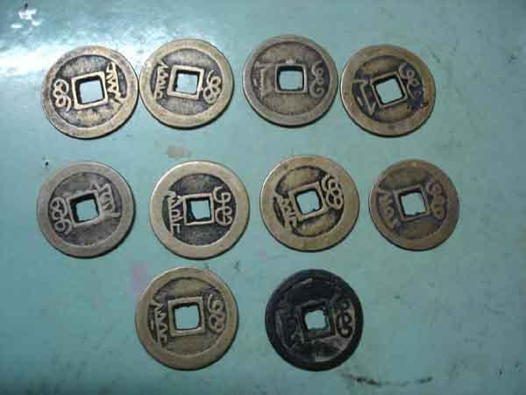

Slide 9
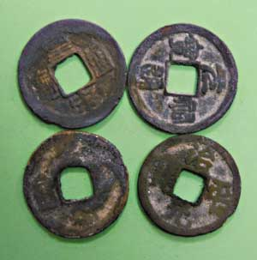
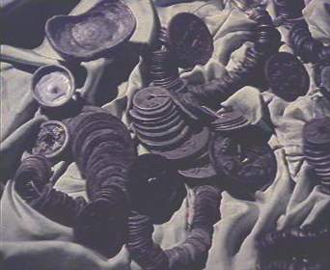
铜钱是古代铜质辅币。圆形，中有方孔，价值悬殊不定（根据存世量，品相等）。为中国历代通用，但形制不一。清代末年使用铜元后，逐渐停止流通。

Slide 10
初读课文，整体感知
1.请同学们大声地把课文读一读，注意读准字音，认准字型；同时想一想文章围绕毽子里的铜钱讲了一件什么事。
（课文回忆了几十年前一位卖烤山薯的老人送两个烤山薯给“我”吃，却不要我毽子里的铜钱，我很感激。）

Slide 11
2.那么，这是一位怎样的老人呢？刚才我们读过课文了，谁来说说这位老人给你留下了怎样的印象。

Slide 12
细读感知
感受老人形象
1.请同学们谈谈你眼中老人的印象。
（善良、辛勤、小气……）
2.提出质疑：那么这是不是一个小气的老人呢？（细读课文，结合文中的语句谈自己的看法。）
3.小组交流学习。

Slide 13
再读课文，深入理解老人的言行
1.全班交流。
（1）老人的“小气”主要体现在对待“二婶”的态度上。请同学们读相关的语句。
老人为什么会连一个铜板也那么在乎呢？（联系时代背景和老人小贩的身份，体会到老人做的是小本生意，这样“少一个铜板也不行”是生活所迫。）
（2）老人的不小气，则体现在对待小作者“我”的态度上。

Slide 14
细读描写老人两次送给“我”烤山薯的语句，抓住关键的词语，体会老人对“我”的关爱和“我”带给老人的感动。
①老人一声不响，却笑呵呵地伸手在烘缸里取出一个小小的烤山薯，往我手里一放说：“给你吃。”
A、谁能抓住关键词，联系上下文谈谈你的体会？
B、“笑呵呵”体现了老人的慈祥和友好，他并不认识“我”却送给“我”一个山薯，体现出他对我的喜欢。老人“一声不响”地给了我一个烤山薯，说明老人很善良。
C、你能读一读，让我们感受一下他对孩子的喜爱（善良）吗？
（你能把自己的感受用朗读表达出来吗？)

Slide 15
②老人半天才明白我的意思，马上把铜钱放回我的口袋里，摸摸我的头说：“小姑娘，我怎么会拿你的钱呢？不过你的好心肠，我永远不会忘记的。”他又在烘缸里取出一个小山薯给我说：“再给你一个。”
A.老人说：“永远不会忘记”，小作者究竟做了什么，让老人永远不会忘记呢？我们一起来读读书。
（概括：小作者看到二婶没有给足钱心里也感到不安，把自己毽子里的铜钱也剥出来给老人。）
B.看到这样一个小姑娘，老人的心里很不平静。于是，他就这么做，这么说了。谁想再来读读这段话？让我们边听边体会，看看从中感受到了什么。

Slide 16
联系课文时代背景深刻体会
1.看，他是这样说、这样做的，从中你能感受到什么？［结合关键词谈体会］
（“半天才明白”，老人可能在想些什么？――老人没有想到“我”会把喜欢的毽子拆了付给他两个铜钱；“马上”体现出老人不假思索就把钱给了我，他不想要一个孩子的钱；“摸摸我的头”说明老人非常地亲切和蔼、被“我”的做法所感动；“我怎么会拿你的钱”，拿钱是应该的，老人却不要，说明他的善良，他感受到了我给他的体谅。“他又在烘缸里取出一个小山薯给我”，这一举动既表示了他对“我”的感谢，也又一次体现了他善良。大家有没有想过老人当时生活的处境？老人这么大年纪风里来雨里去地在街头卖烤山薯，勉强养家糊口，在这样的情况下，他还能拿出两个烤山薯来送给一个素不相识的孩子，他拥有一颗多么善良的心呀！）
2.谁想再读一读这段话，让我们感受一下老人的那颗善良的心。

Slide 17
深化中心，创境表达
1.创境说话练习：如果让我们来代表老人和小作者“我”，表达一下他们的心声，你要怎样说呢？请大家试着用“ ，我永远不能忘记，不能忘记您（你）的……”说一段话。（自由说，同位说，汇报交流。）
2.这看似微不足道的两枚铜钱是珍贵的，因为它蕴涵着比金钱更重要的东西，那就是人们心底的那份善良，就是人与人之间的那份真诚的体谅。其实在我们的身边，也有许许多多的人正在给予我们无私的关爱，大家感受到这些爱了吗？想过如何回报这些爱吗？我们不妨联系生活实际想一想，把你的真实感受写下来，相信你会有更大的收获！

Slide 18
板书设计
毽子里的铜钱
黑漆漆，亮晶晶，香喷喷，笑呵呵 愣愣的 热烘烘、栉风沐雨

